Slide 1

ДПТНЗ РЦПОРГКГТД
Зав. бібліотекою Антоніна Марухненко

Slide 2
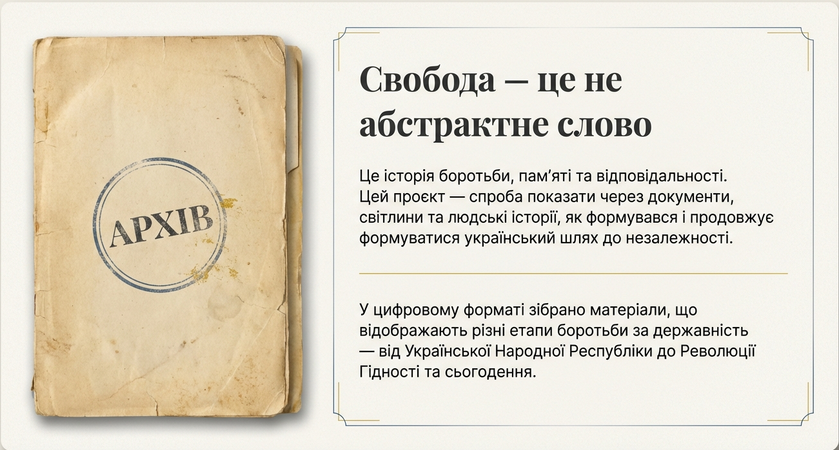

Slide 3
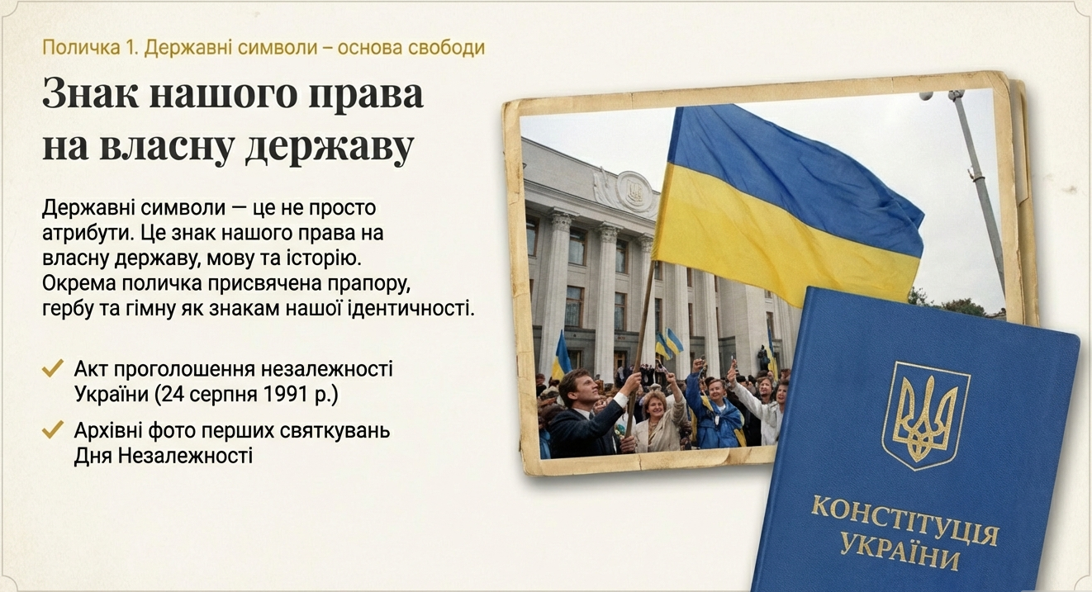

Slide 4
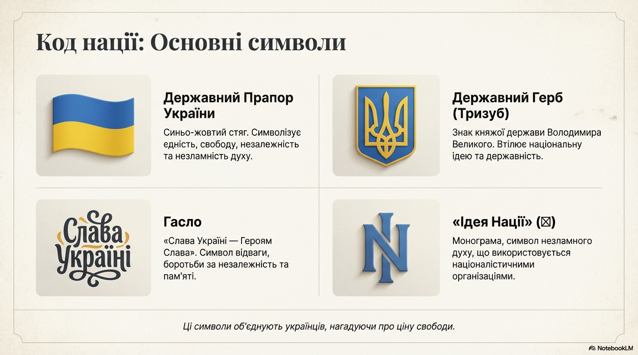

Slide 5
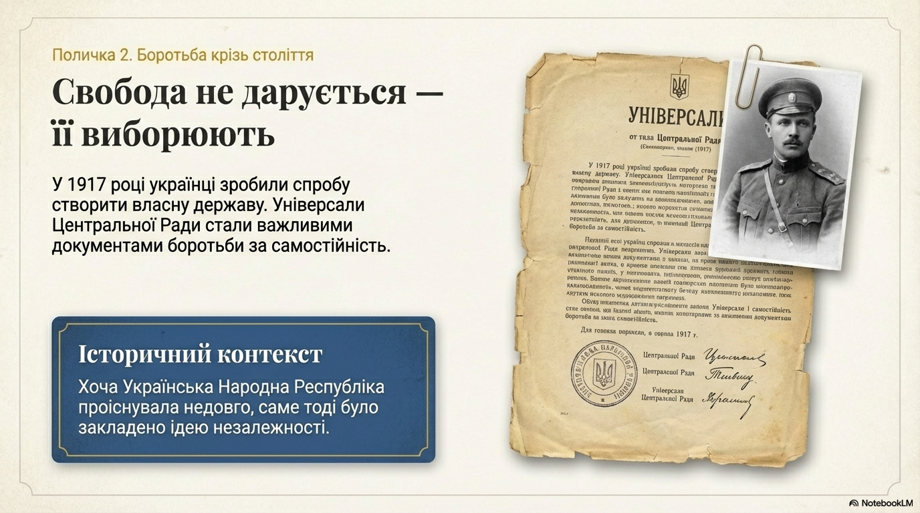

Slide 6


Slide 7


Slide 8


Slide 9


Slide 10
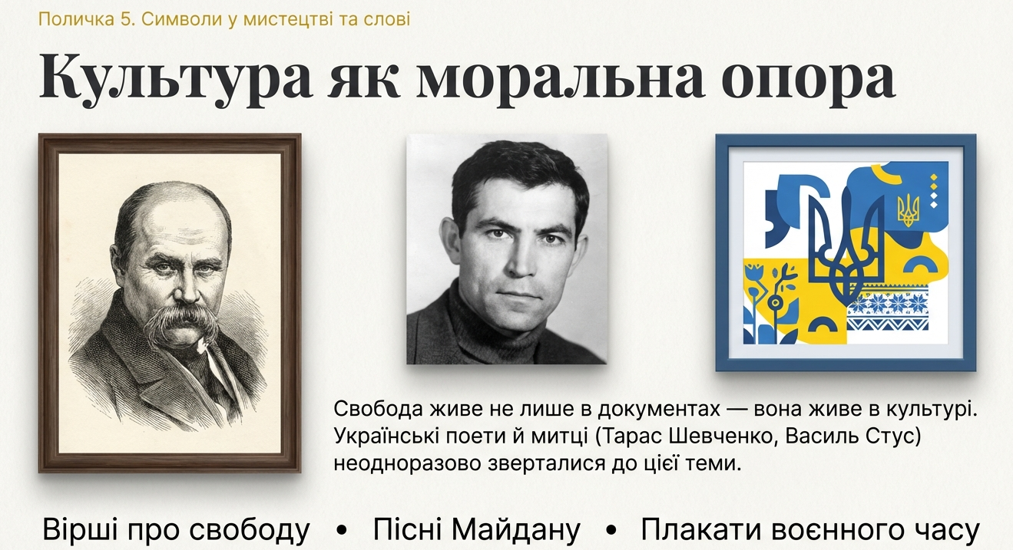

Slide 11
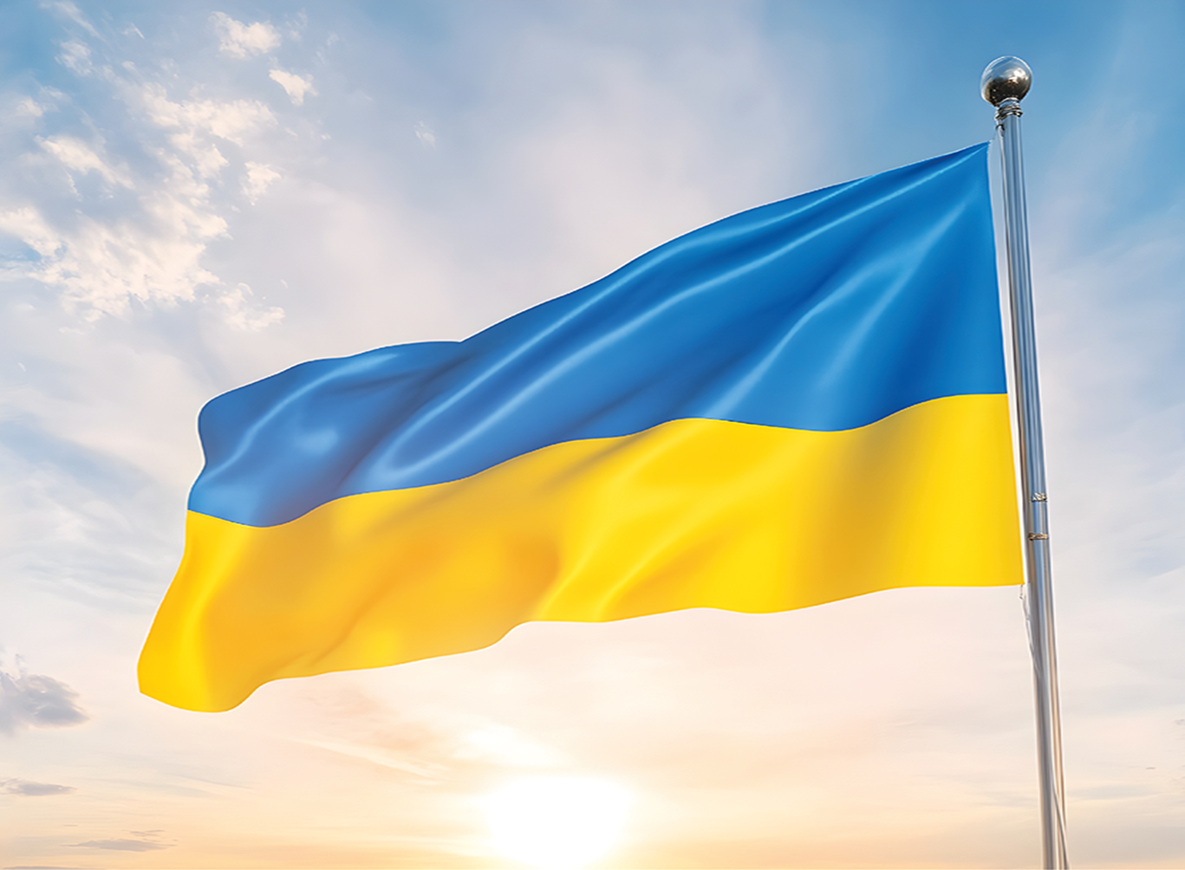

Підсумок
Свобода – це не абстрактне слово. Це історія боротьби, пам'яті та відповідальності. Тематичні онлайн-полички «Символі свободи нашої» — це спроба показати, як через документи, світлини та людські історії формувався і продовжує формуватися український шлях до незалежності.
Запрошуємо вас детальніше ознайомитись з матеріалами онлайн-виставки у бібліотеці закладу.

